Slide 1
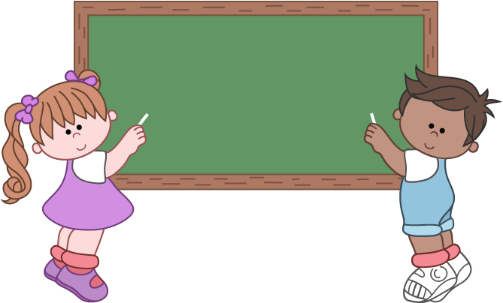
Tính
a) 34 kg – 7kg = ......kg
b) 56 kg + 17 kg = .....kg

Slide 2
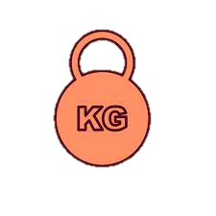
Toán
Ki – lô – gam
(Tiết 2)

Slide 3
Thảo cân nặng 29 kg, Huy nặng hơn Thảo 3 kg. Hỏi Huy cân nặng bao nhiêu ki – lô – gam?
3
Tóm tắt:
Thảo : 29kg
Huy nặng hơn : 3kg
Huy : ... kg?
Bài giải
Huy cân nặng số ki – lô – gam là:
29 + 3 = 32 (kg)
Đáp số: 32 kg

Slide 4
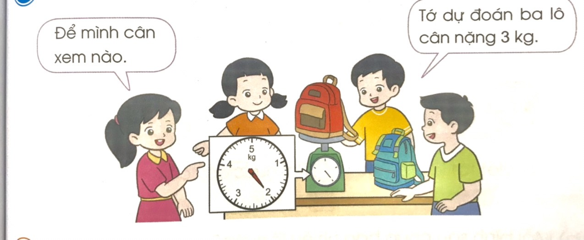
Thực hành “Cân đồ vật”
4

Slide 5
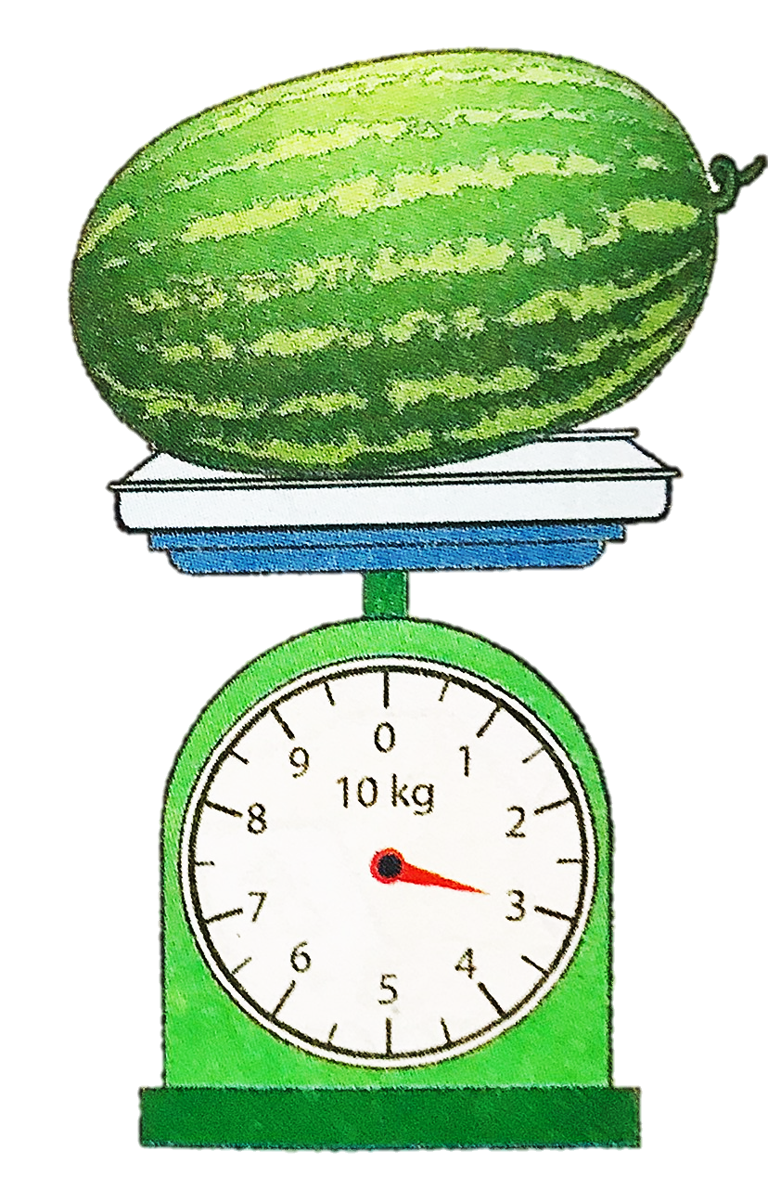
Cách sử dụng Cân đồng hồ đúng:
+ Để cân ở vị trí cân bằng.
+ Để đồ vật ngay ngắn trên đĩa cân và chờ đến khi kim chỉ số trên đồng hồ cân đứng im.
+ Quan sát và đọc đúng số mà kim đang chỉ.

Slide 6
Thảo luận nhóm

Slide 8
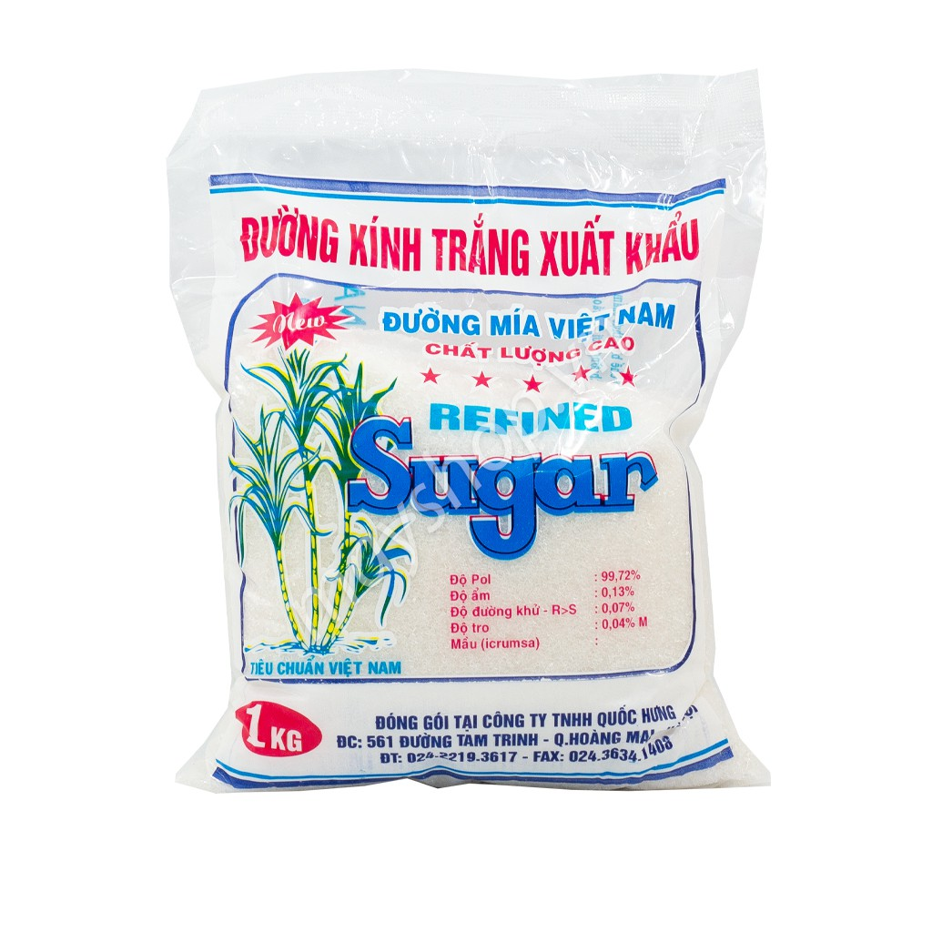

Slide 9
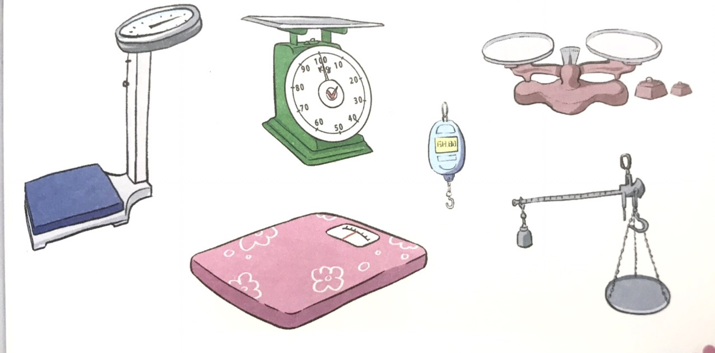
5
Kể tên một số loại cân trong thực tế cuộc sống

Slide 10
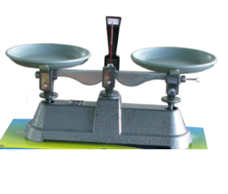
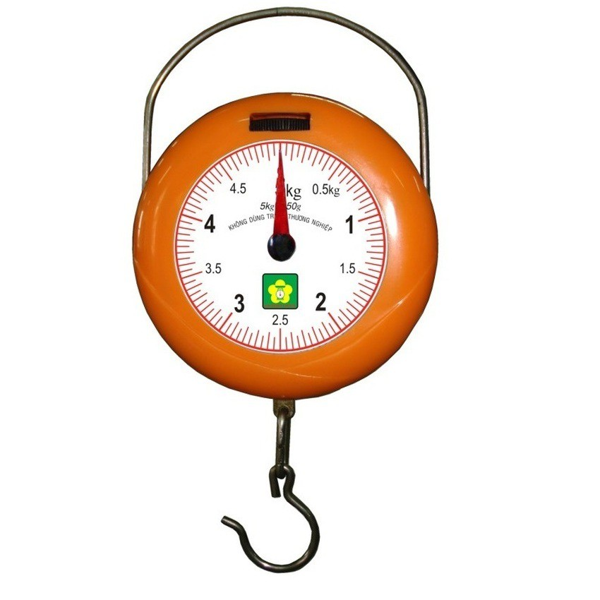
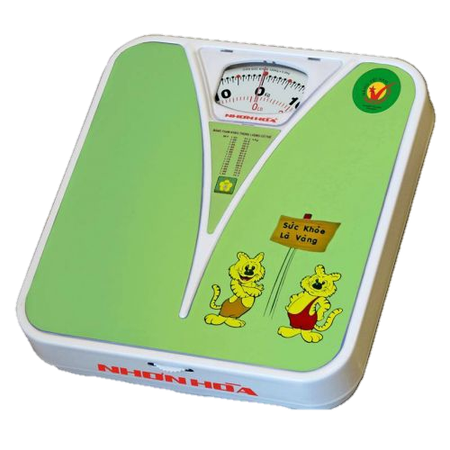
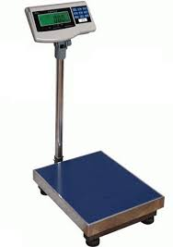
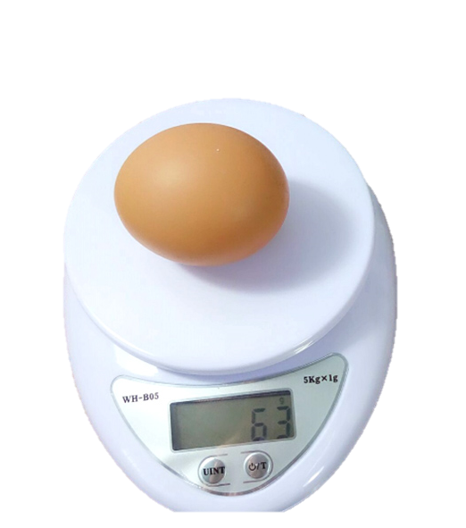
Cân sức khỏe
Cân móc (treo)
Cân Rô – béc - van
Cân y tế
Cân đòn
Cân tiểu ly
Cân tạ

Slide 11
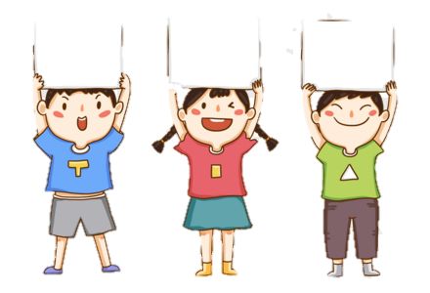
Phân chia các loại cân trên theo 2 nhóm:
+ Dùng để cân khối lượng đồ vật.
+ Dùng để phục vụ kiểm tra sức khỏe con người.
Thảo
luận
nhóm

Slide 12
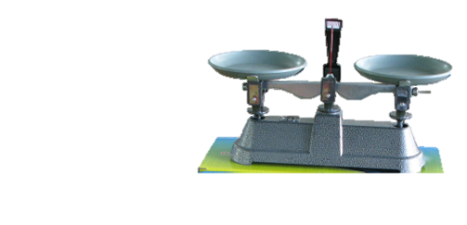
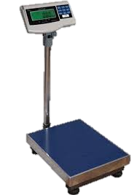
Cân khối lượng đồ vật
Phục vụ kiểm tra sức khỏe
con người

Slide 13
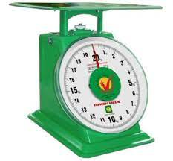
Cân khối lượng đồ vật

Slide 14
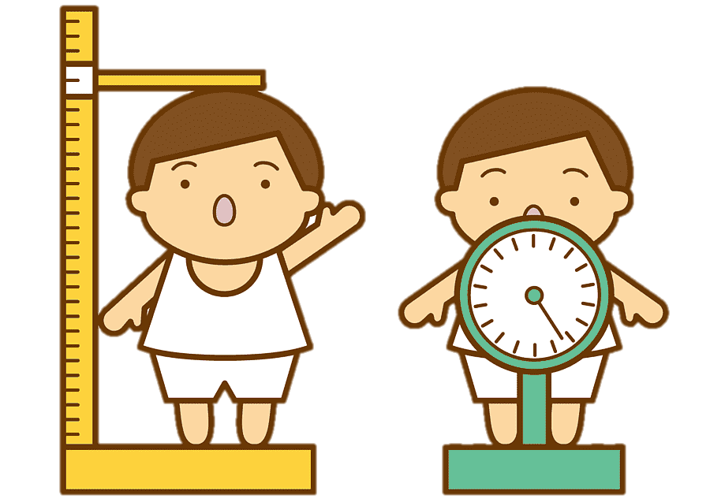
Phục vụ kiểm tra sức khỏe con người

Slide 15
RUNG
CHUÔNG VÀNG

Slide 16
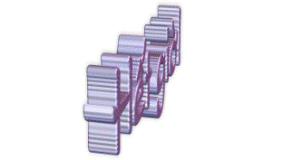
6
1
2
3
4
5
7
8
9
CÂU HỎI 1
10
BẮT ĐẦU
Kết quả của phép tính 36kg +18 kg= .......
Đáp án:
54 kg

Slide 17
6
1
2
3
4
5
7
8
9
CÂU HỎI 2
10
BẮT ĐẦU
Mớ rau cải nặng bao nhiêu ki – lô – gam?
Đáp án:
2 kg

Slide 18
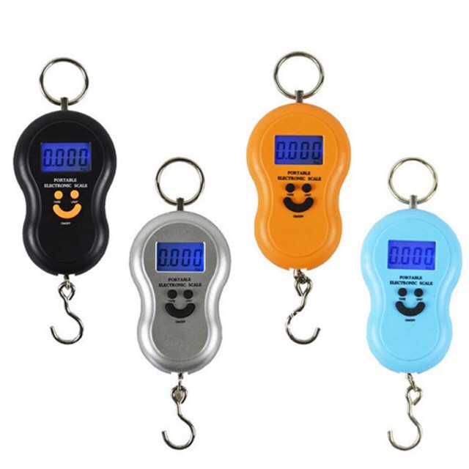
6
1
2
3
4
5
7
8
9
CÂU HỎI 3
10
BẮT ĐẦU
Loại cân này có tên là gì?
Đáp án:
Cân móc / Cân treo

Slide 20
